Slide 1
VOIP技术介绍
方案咨询部
吴涛
Wutao@asiainfo.com

Slide 2
议题
VOIP技术概述
VOIP业务方案

Slide 3
主要的几个协议层次
Services
SE
XML, CPL
SE
Parlay, JAIN, other
Service
Control
OSP, H.255 Anx G
INAP, SIP
SC
SC
Call
Control
SIP, H.323
SS7, ISDN
CC
CC
SDP
H.245
Bearer
Control
BC
BC
MGCP, MEGACO/H.248
RTP
FRF.11
Media
Control
MC
MC

Slide 4
什么是H.323标准
H.323是在无QoS保证的LAN上进行多媒体通信系统标准。
  H.323是于1996年3月27日到6月7日，ITU－T第16组在日内瓦会议上正式提出的，最初是叫作“工作于不保证业务质量的LAN上的多媒体通信终端系统”。
  1997年底通过了H.323 V2，改名为“基于包交换网络的多媒体通信终端系统”。
  1998年2月正式通过时又去掉了版本2的 "V2"称呼，就叫作H.323。
  1999年5月ITU－T又提出了H.323的V3版本,目前正在审定

Slide 5
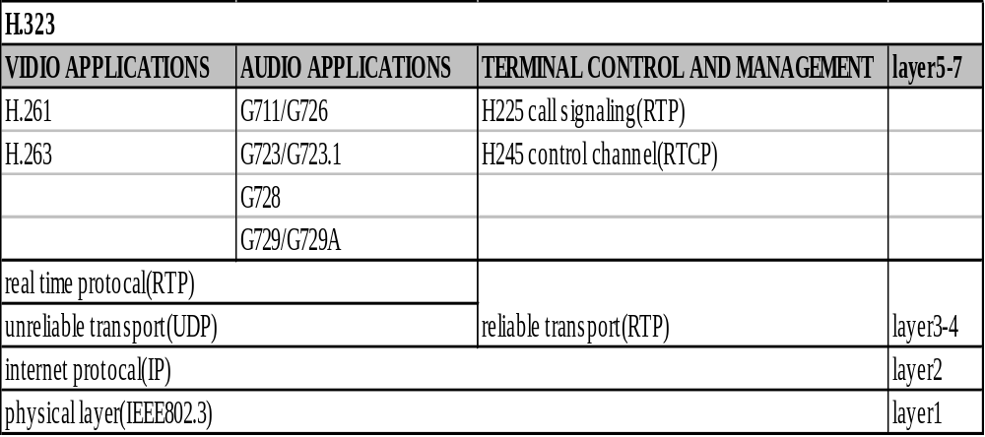
H.323标准族

Slide 6
主要组件
定 义 了 四 种 主 要 组 件：
  终 端(TM)
  网 关(GW)
  关 守 (GK)
  媒体 控 制 单 元（MCU）

Slide 7







H.323 网络构成
H.323 Terminal
H.323 Terminal
Gatekeeper
MCU
Gateway
H.320 Terminal (ISDN)
Internet
PSTN
H.324 Terminal (POTS)
Intranet
Speech Only
H.323 Terminal

Slide 8

H.323 Without RAS - Call Set-up
H.323
Gateway
H.323
Gateway
PSTN / Private Voice
IP QoS Network
PSTN / Private Voice
V
V
Setup
H.225 (TCP)
POTS/PSTN Call Set-up: Ringing, Answer...
Q.931 derived Call-Setup
Signaling
Connect
Capabilities Exchange
Open Logical Channel
H.245 (TCP)
RTP/RTCP address negotiation
Open Logical Channel Acknowledge
RTP Stream
Bearer or Media
RTP Stream
Media (UDP)
RTCP Stream
Assumes Endpoints know each other’s IP addresses

Slide 9
H.323 With RAS
Gatekeeper
H.225 RAS (UDP)
IP QoS Network
H.225 RAS (UDP)
Gateway A
H.225 (Q.931) Call Setup (TCP)
Gateway B
V
H.245 Call Control (TCP)
V
RTP (UDP)

Slide 10
Intra-Zone Call Set-up
GK1
2
5
3
6
1
4
7
Terminal A
415-557-1111
GWA
8
GWB
Terminal B
408-667-1111
1) Terminal A dials the phone number 408-667-1111 for Terminal B
2) GWA sends GK1 an ARQ, asking permission to call Terminal B
3) GK1 does a look-up and finds Terminal B registered; returns an ACF with the IP address of GWB
4) GWA sends a Q.931 Call-Setup to GWB with Terminal B’s phone number
5) GWB sends GK1 an ARQ, asking permission to answer GWA’s call
6) GK1 returns an ACF with the IP address of GWA
7) GWB sets up a POTS call to Terminal B at 408-667-1111
8) When Terminal B answers, GWB sends Q.931 Connect to GWA

Slide 11
Inter-Zone Call Set-up
GK1
GK2
3
4
2
7
5
8
1
6
9
Terminal A
415-557-1111
GWA
10
GWB
Terminal B
408-667-1111
1) Terminal A dials the phone number 408-667-1111 for Terminal B
2) GWA sends GK1 an ARQ, asking permission to call Terminal B
3) GK1 does a look-up and does NOT find Terminal B registered; GK1 does a prefix look-up and finds a match with GK2; GK1 sends an LRQ to GK2
4) GK2 does a look-up and finds Terminal B registered; returns an LCF with the IP address of GWB
5) GK1 returns an ACF with the IP address of GWB
6) GWA sends a Q.931 Call-Setup to GWB with Terminal B’s phone number
7) GWB sends GK2 an ARQ, asking permission to answer GWA’s call
8) GK2 returns an ACF with the IP address of GWA
9) GWB sets up a POTS call to Terminal B at 408-667-1111
10) When Terminal B answers, GWB sends Q.931 Connect to GWA

Slide 12
Inter-Zone Call Set-up: Directory Gatekeeper
Dir-GK
3
4
GK1
GK2
5
2
8
6
9
1
7
10
Terminal A
415-557-1111
GWA
11
GWB
Terminal B
408-667-1111
1) Terminal A dials the phone number 408-667-1111 for Terminal B
2) GWA sends GK1 an ARQ, asking permission to call Terminal B
3) GK1 does a look-up and does NOT find Terminal B registered; GK1 does a prefix look-up and finds a wildcard match with Dir-GK; GK1 sends LRQ to Dir-GK
4) Dir-GK does a prefix look-up and finds GK2; Forwards the LRQ to GK2
5-11) Same as steps 4-10 in previous scenario

Slide 13
IP电话应用
IP电话网的管理层
PSTN
ISDN
GSM
CDMA
PSTN
ISDN
GSM
CDMA
IP电话网关
IP电话网关

Slide 14
SIP协议

Slide 15
SIP系统组成
用户代理
  用户代理客户机（UAC）
  用户代理服务器（UAS）
网络服务器
  代理服务器（proxy）
  重定位服务器（redirect）
  注册服务器(Registrar)

Slide 16



SIP的基本模块
SIP Components
Location Server
Redirect Server
Registrar Server
PSTN
User Agent
Gateway
Proxy Server
Proxy Server

Slide 17
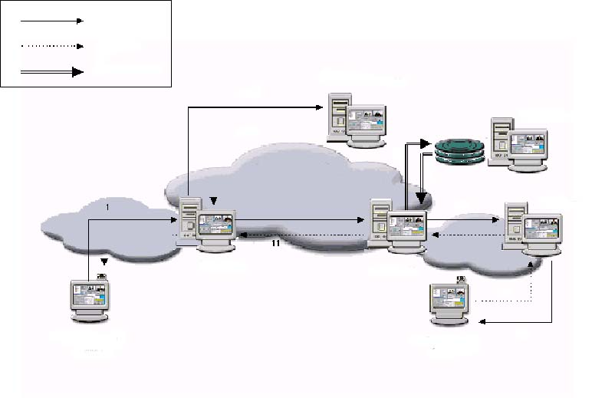
SIP的总体框架
Request
Response
非 sip 协议
Sip redirect server
2
Sip local server
3
5
6
Sip proxy
4
7
12
10
Sip proxy
Sip proxy
9
Sip User
Sip User
8
Notes:
SIP的基本框架结构是Client/Server,它的组成部分包括：SIP User Client , SIP Proxy , SIP Local Server , SIP Redirect Server ,SIP Registrar.
用户终端（SIP终端）在进行通话请求时作为一个Clients (UAC)，但当响应通话请求时作为Servers (UAS).用户终端之间直接或间接地通过其他服务器进行通讯，用户终端同时保存和管理呼叫状态。
功能划分：
SIP 是一个peer to peer 协议，在通话过程中，peer被称为User Agent (UA) .一个UA有以下两种角色：
User agent client (UAC) – A client application that initiates the SIP request.
User agent server (UAS)－A server application that contacts the user when a SIP request is received and that returns a response on behalf to the user.
网络体系划分：
SIP体系中包括 Clients 和 Servers( redirect server 等) ，SIP的Servers 可以同其他的应用服务一起协同工作，例如 LDAP Server, RADIUS Server ,或者其他的基于XML的应用。这些应用服务器可以提供很多后端的应用如 目录服务,认证和计费等的服务。

Slide 18
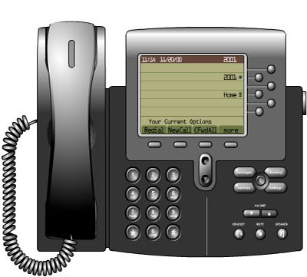
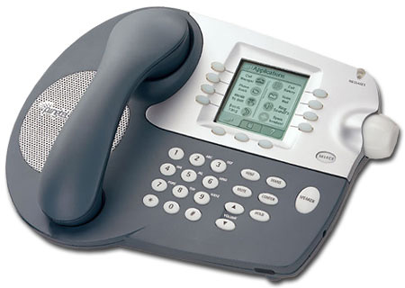


USER AGENT
Cisco 7960 SIP IP Phone
Pingtel xpressa
PC with softphone application
Komodo ATA 182/186

Slide 19
SIP syntax example
INVITE sip:manager@work.com sip/2.0
Via:SIP/2.0/UDP station1.work.com
From:Daniel<sip:Collins@work.com>
To:Boss<sip:Mananger@work.com>
Call-ID:123456@station1.work.com
Cseq:1 INVITE
Subject:Vacation
Content-Length:156
Content-Type:application/sdp
SIP/2.0 180 Ringing
Via:SIP/2.0/UDP station1.work.com
From:Daniel<sip:Collins@work.com>
To:Boss<sip:Mananger@work.com>
Call-ID:123456@station1.work.com
Cseq:1 INVITE
Content-Length:0
SIP/2.0 200 OK
ACK
Conversation

Slide 20
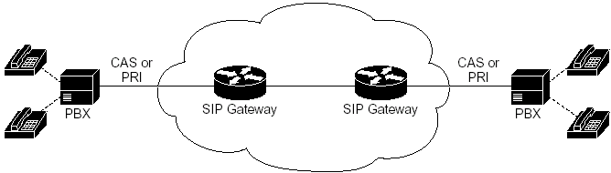
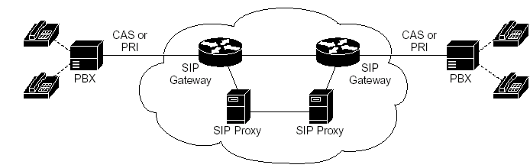
基于SIP的VOIP网络
BY-PASS
Domain Control
Notes:
创建标准主要区域之后，需要向该区域添加资源记录(RR)。最常用的资源记录类型是：
起始授权机构(SOA)：指明该区域的主服务器，是区域信息的主要来源。它还指明区域的版本信息和影响区域更新或期满的时间等基本属性。
名称服务器(NS)：标记附加的DNS服务器，是该区域的权威服务器。名称服务器可能不止一个。在默认情况下，使用DNS管理单元来添加新的主区域时，“添加新区域”向导会自动创建SOA和NS。
主机记录(A)：用于将DNS域名映射到计算机使用的IP地址。这是最常使用的资源记录类型。可以手动创建主机记录。当IP地址配置更改时，运行Windows 2000的计算机可以动态注册和更新它们在 DNS 中的主机记录。
别名(CNAME)：用于将DNS域名的别名映射到另一个主要的或规范的名称。允许用多个名称指向一个主机。例如一台名称为Server1.ha.epnet的计算机同时运行FTP服务和Web服务，为了规范化你想为FTP服务使用名称ftp.ha.epnet，为Web服务使用名称www.ha.epnet，那么你需要为server1.ha.epnet创建两个别名记录ftp和www。
邮件交换器(MX)：用于将DNS域名映射为交换或转发邮件的计算机的名称。邮件交换器资源记录由电子邮件系统使用，用以根据在邮件目标地址中的DNS域名来定位邮件服务器。如果你为域ha.epnet配置的MX的邮件服务器是mail.ha.epnet，则发送到user@ha.epnet的邮件首先发往user@mail.ha.epnet。MX中定义的邮件服务器可以是你本地网络中连入Internet的邮件服务器，也可以是Internet上任一台邮件服务器，只要它允许接收你的邮件。
指针(PTR)：是在反向搜索区域中创建的一个映射，用于把计算机的IP地址映射到DNS域名，它仅用于支持反向搜索。可以静态手动创建指针记录，也可以在创建主机记录时创建相关的指针记录；当IP配置更改时，运行Windows 2000的计算机可以动态注册和更新它们在DNS中的指针记录。
服务位置(SRV)：用于将DNS域名映射到指定的DNS主机列表，该DNS主机提供诸如Active Directory域控制器之类的特定服务。

Slide 21
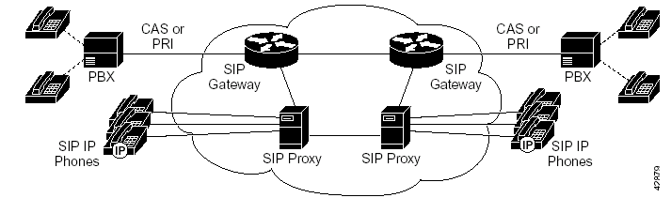
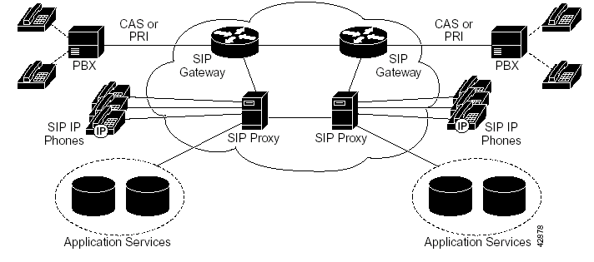
基于SIP的VOIP网络

Slide 22
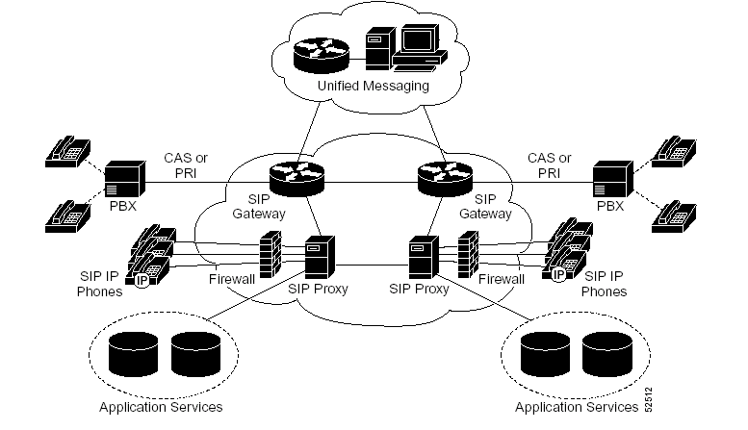
基于SIP的VOIP网络

Slide 23
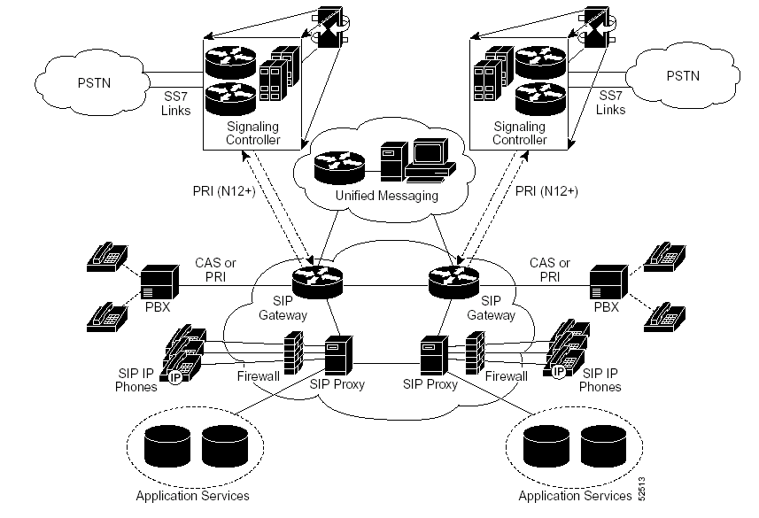
基于SIP的VOIP网络

Slide 24
Softswitch & NGN

Slide 25
传统交换网
SP (SSP)
STP
STP
SP (SSP)
Signalling Network
SP (SCP)
SP (SCP)
SP (SSP)
STP
STP
SP (SSP)
Exchange
Exchange
Transport Network
Exchange
Exchange

Slide 26

What is a “Softswitch”?
A Softswitch is a software-based entity that provides call control functionality
长远目标
替换电路交换网络（本地交换和长途交换）
实现步骤
实现长途交换
智能网的扩展，实现多种新业务
宽带网络电话和PSTN并存
替换本地市话业务
Notes:
VoIP networks are cheaper to build & manage
VoIP can use bandwidth very efficiently（统计多路复用）
Carriers can operate single backbone network
Fewer devices to manage; less failures
VoIP networks are more flexible
Many new data/voice/video applications（三网合一）
Can use many physical layer technologies
Separate the physical/switching network
Reason for avoid VOIP
Technology is still somewhat immature
Not full featured in terms of OOS tools
First generation of equipment too small
Security issues need to be worked out
Use of open internet still risky
No good proxy/security systems yet
VoIP challenges the central control of PTTs
Services can be provided by nearly anyone

Slide 27






Architecture of softswitch
JAIN/parley/SIP
Converged
Application
Server
SCE(IN)
SCP
SCP
SS7
Softswitch
Softswitch
SS7
SIP+/SIP-T
MGCP
MGCP
ISUP
Trunks
ISUP
Trunks
PSTN
Internet
交换机
PSTN
交换机
RTP
RTP
Trunk GW
Trunk GW
VOIP Terminal
Notes:
用MGCP代替H.323，实现GW的功能单一，便于实现新的业务。
MGCP是在 Telcordia 和Cisco 共同提出的，希望在利用IP变成竞争性本地交换承载商。
而MEGACO(H.248) 是在：计费，应用，结构，设计效率，灵活性，可伸缩性，性能，可靠性和安全等九个方面综合考虑的基础之上，由ITU和IETF共同制定的，ITU叫H.248,IETF叫MEGACO。

Slide 28
Services Market Demand
Enhanced Mobile Services
Enhanced Services
Basic Local Services
Service
Complexity
VoIP/VoATM Trunking
Internet Call Diversion
1999 2000 2001 2002 2003 2004
Source: The Yankee Group

Slide 29
VOIP应用

Slide 30

阶段一 长途交换模式
Trunking
Gateways
Trunking
Gateways
IP BACKBONE
SOFTSWITCH
Hello ?
Hi There !
SS7 Network
PSTN
Class-5
Class-5
Class-4
Notes:
技术比较成熟，主要问题在于softswitch 和softswitch之间的交互，分层，以及多级寻址问题。

Slide 31
应用实例（美国&网通）
Level3
Qwest
NTT
网通
注：技术已经成熟，但必须增添新业务才能更有吸引力.
在2000年，整个SoftSwitch方案主要是围绕ATM
网络来建设的，基于IP的方案很少，主要是考虑到
QOS的问题，这个问题至今存在。

Slide 32
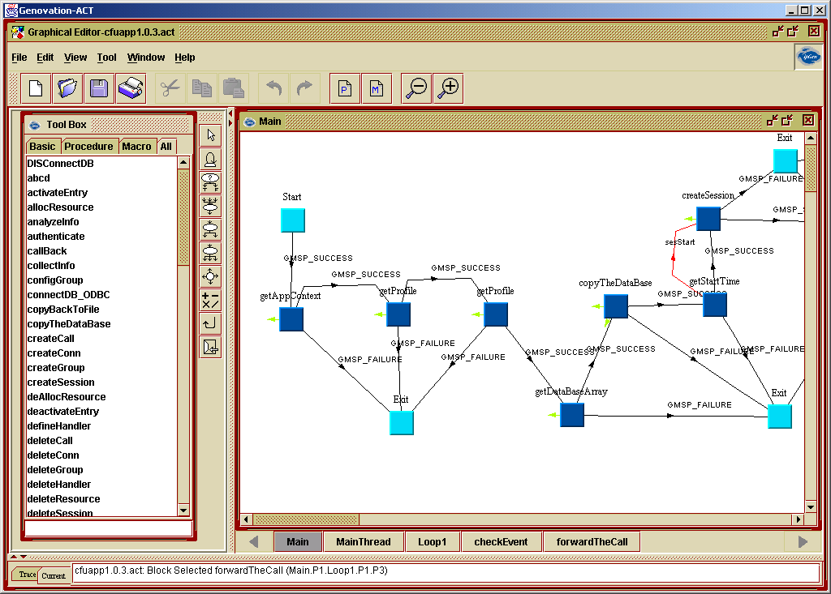
阶段二
同智能网的结合新业务
IN
INAP/MAP
IP IN
SoftSwitch
SCP
SIP
STP
SS7
SS7 Singaling GW
SIP
MGCP
Application
Application
PSTN
Trunking GW
IP NETWORK
Application
Application
RTP
Class 5

Slide 33



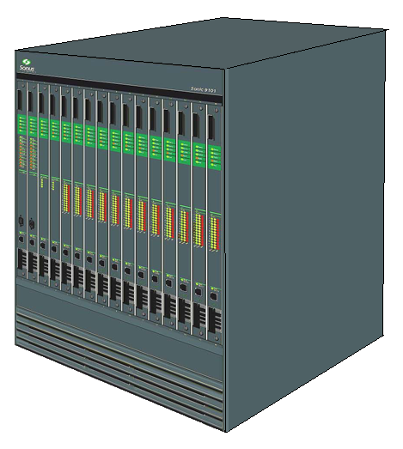
Long Distance Trunking
Traditional
SS7/C7
Class 5 Switch
Class 5 Switch
EO
EO
Class 4 Switches
PBX
PBX
CAS(E1)&ISDN PRI
Sonus
SS7/C7
Class 5 Switch
Sonus
PSX6000
Class 5 Switch
EO
EO
Packet
IP
PBX
Sonus
GSX9000
Sonus
GSX9000
PBX

Slide 34


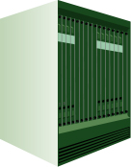
开放式体系结构
Other
SoftSwitch
Sonus
SoftSwitch
SIP
Application
Servers
SIP
SS7
Packet
PSTN
Sonus
Sonus
MGCP Gateway
H.323 Gateway

Slide 35
其他应用
Hi There
Hello ?
PBX
PBX
PRI
Trunking
Gateways
PRI
Trunking
Gateways
IP BACKBONE
SOFTSWITCH
Hi There !
SS7 Network
PSTN
Class-5
Class-5
Class-4
Notes:
汇线通（Centrex〕即集中用户小交换机，又称之为“虚拟用户交换机”。实质上就是将市话交换机的部分用户（包括ISDN用户）定义为一个基本用户群，该用户群的用户不仅拥有普通用户和ISDN用户的所有功能，而且拥有用户小交换机的所有功能，同时还具有普通市话和小交换机所不具有的一些特殊功能，因此它实际上是毋需购买小交换机的超强小交换机。
Centrex 功能 = 普通市话功能 + 小交换机功能 + Centrex 的特殊功能。
汇线通（Centrex）业务的主要优点：
1、节省设备投资和维护费用；
2、节省机房和电源设备的投资；
3、便于新功能的引入和网络升级；
4、不会因中继数量不足而产生话路拥塞；
5、分机经换装后可具有ISDN功能，便于上网，实现企业向数字化过渡

Slide 36
其他应用－Internet Offloading
ISP1
RAS
High-Speed
Packet
Interface
SoftSwitch
端局
GW
Packet
RAS
ISP2
端局
端局
汇接局
Distributed
Solution
PRIs
RAS
ISP3

Slide 37
Voice Portal
Voice Portal Server
DB
INAP/MAP
Content
Server
SoftSwitch
SCP
STP
SS7
DataBase
SS7 Singaling GW
SIP
TXT TO SPEECH
MGCP
IP NETWORK
PSTN
Trunking GW
IVR
RTP
Class 5

Slide 38


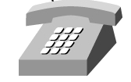













Local Services Network Solution
PSTN
(Optional)
Second-Line / Teen Phone / Extra-Line
Residential, MDU, SOHO
Works with variety of solutions and supports
  H.323
  SIP
  MGCP
  SCCP (Call Manager)
Cisco
ATA 186
Softswitch
Cisco
IP Phone
WAN
Access
BTS
PSTN
V
H.323
& SIP
Call
Manager
GK
IP Infrastructure
Telephone/
Fax
Broadband
Access
Ethernet
H.323
Cisco
ATA 186
MGCP
Broadband CPE
(DSL, Cable, Fixed-wireless)
SIP
H.323
SCCP

Slide 39
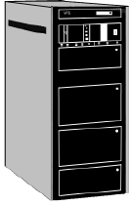
呼叫中心
Fax
M1
交换机
用户
VOIP
电话
Symposium
CallSPONSOR
Periphonics
SCCS
DB
服务器
IVR/Fax
服务器
SWRS
DB
CallPilot
LAN
防火墙
语音
班长
座席
座席
-
Clarify CRM
WWW
-
计费中心
-
网管中心
用户

Slide 40
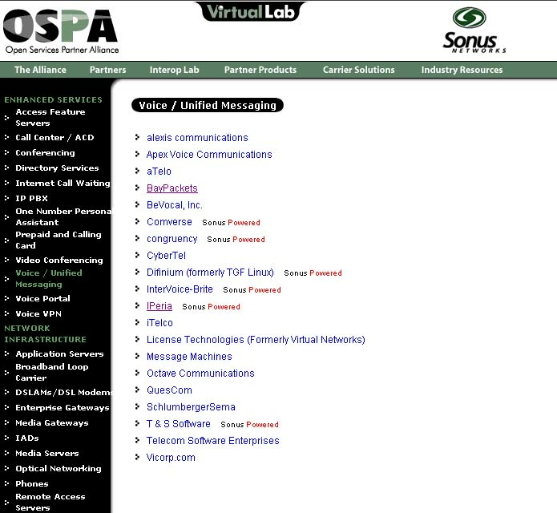

Slide 41

VOIP三期网络结构
核心骨干网域的三级多域结构
国际运营商
国内电话顶级关守
国内电话顶级关守
国际电话顶级关守
顶级关守
点入面出
面入面出
省际关守
本地关守
SH
021
TJ
022
GZ
020
SZ
0755
ZH
0765
V
V
V
V
一次/二次发话网关
国内落地
国际落地

Slide 42
VOIP三期业务规划
记帐卡二次拨号业务
PSTN一次拨号业务
国际来话业务
VPN企业专网业务
GSM VOIP 一次拨号业务
PSTN呼叫企业800号业务

Slide 43
联通二次拨号业务呼叫模型
International Carriers
(HK1616, HKT,
VIPCalling
, AT&T, MCI, GRIC)
(2)
DGK
(1)
V
Gatekeeper
V
Billing system 1
V
I
-
(3)
V
TopGK
Gateway
Enterprise User
Enterprise User
V
V
(2)
VoIP logical zone
Access
N
-
Gateway
TopGK
PSTN
(1)
VoIP
核心骨干网域
PSTN
Billing System 2
Mobile user
Mobile user
(1)
domestic long
(3)
-
distance call
(2) international long
-
distance call
GSM one
-
stage dialing network
(3) VoIP calling card call to GSM user
3COM

Slide 44
Unicom VoIP VPN call model
International Carriers
(HK1616, HKT,
VIPCalling
, AT&T, MCI, GRIC)
VoIP Core Network
DGK
V
V
Gatekeeper
V
Billing system 1
V
DGK
Leased line
V
Gateway
PBX
V
Access
(3)
(2)
VoIP logical zone
Gateway
V
Billing System 2
PBX
PSTN
V
PSTN
PRI
V
(1)
DGK
Fixed phone
VoIP VPN
(4)
Centrex
Public Phone
(1) VPN on-net calls
Mobile user
(2) Off-net – domestic long distance calls
Mobile user
(3) Off-net – international long distance calls
GSM one-stage dialing
(4) VPN – Remote access

Slide 45
恒业网络的业务规划
基本VOIP业务
  国际私网来、去话业务
  国际公网来、去话业务
  基本国内长话业务
  集团用户长话业务
  国内合作来话业务
VOIP增值业务
  企业Voice VPN业务
  虚拟Call Center业务
  VOIP用户漫游业务
  NETconference
  Follow me
数据业务
  专线数据业务
  IP增值业务

